Slide 1
Spring boot - jednoduchý nástroj pre váš web
Andrei Trusau
Faculty of Informatics and Information Technologies STU

Slide 2

Obsah prezentácie
Definícia Spring Boot
Porozumenie / Logika
Zvláštnosti
Výhody / Nevýhody
Ako vám táto technológia pomáha rásť vo vašej kariére

Slide 3

Definícia Spring Boot
Spring Boot možno definovať ako open source framework založený na JAVA, ktorý sa používa na vytvorenie mikroslužby. Spring Boot je veľmi užitočný na vytvorenie aplikácie pripravenej na použitie.

Slide 4
Porozumenie / Logika
Micro Service možno definovať ako architektúru, ktorá umožňuje vývojárom vytvarat, organizovať a udržiavať individuálne a nezávisle. Každá zo spustených služieb má svoje špecifické funkcie a procesy.
Micro Service ponúka všetky tieto výhody pre vývojárov:
Minimálna konfigurácia
Úspora času
Jednoduchá škálovateľnosť
Kompatibilný s kontajnermi

Slide 5
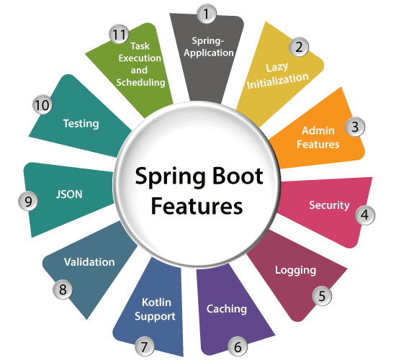
Zvláštnosti
Spring Boot bol navrhnutý tak, aby spĺňal nasledujúce ciele.
Vyhnutie sa zložitým konfiguráciám XML
Je navrhnutý tak, aby skrátil čas strávený vývojom a spustením vyvinutých aplikácií.
Spring Boot je možné zvoliť pre jeho flexibilitu pri prispôsobovaní XML konfigurácií, Java beans a databázových transakcií

Slide 6

Výhody / Nevýhody
Znižuje všetku manuálnu prácu s anotáciami, štandardnými kódmi a konfiguráciami XML
Uľahčuje integráciu aplikácie Spring Boot s jej Spring ekosystémom.
Vývojári majú jednoduchý prístup k vstavaným HTTP serverom, ako je Jetty, Tomcat, a tiež jednoducho testujú webové aplikácie

Slide 7
Ako vám táto technológia pomáha rásť vo vašej kariére
Teraz je to horúca téma pre mnohých vývojárov JAVA, ktorí teraz premýšľajú o svojej kariére. Rozšírením obzorov tejto kariéry si začínajúci vývojári môžu vybrať ktorúkoľvek z kariérnych ciest uvedených nižšie
Spring Java vývojár - ten kto si vyberie toto povolanie, bude mať nasledujúce povinnosti:
Vývoj aplikácií
Zabezpečenie a zaistenie maximálneho výkonu
Schopný vytvárať efektívny a dobre štruktúrovaný kód
Účasť vo všetkých fázach SDLC

Slide 8
Nižšie je uvedena tabulka znázorňujúca porovnanie medzi Spring a inými framework-ami.
 | Spring Boot | Play | Vaadin | GWT | JSF | Struts
Rychly vyvoj
Vopred vytvorený kód
Rychla integracia
vyhovuje obmedzeniam používateľského rozhrania
Efektívny výkon

Slide 9
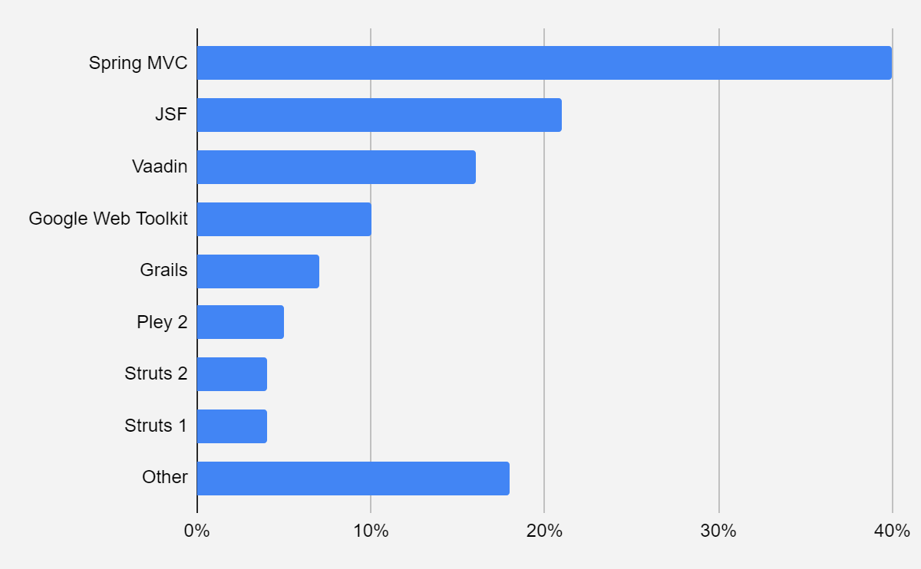
Používanie frameworkov

Slide 10
Zdroje
Statistika:
https://www.quora.com/Why-should-we-want-to-learn-about-the-Spring-framework
https://jug.ru/2016/10/spring-java-ee-components-survey/
https://jelastic.com/blog/software-stacks-statistics-within-jelastic-cloud-2017/
Tabulka:
https://docs.google.com/spreadsheets/d/1qEOw0UXKGGTYx16cRYBEJeua3tCg-uw0YHvg2UKKwOI/edit#gid=0
Obrazky:
https://www.itnetwork.sk/java/spring-boot/uvod-do-spring-boot-frameworku-pre-javu
https://www.wizbrand.com/tutorials/what-is-springboot/

Slide 11
Ďakujem za pozornosť
Faculty of Informatics and Information Technologies STU

